Slide 1

Välkomna till föräldramöte U9

Slide 2
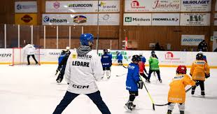
Teamet
Tränare: Carl-Magnus & Fredrik
Hjälptränare: Jonathan Gosse
Lagledare: Linn och Åsa
Materialansvarig: Andy & Pierre
Vi söker ytterligare föräldrar som vill vara tränare på isen.

Slide 3
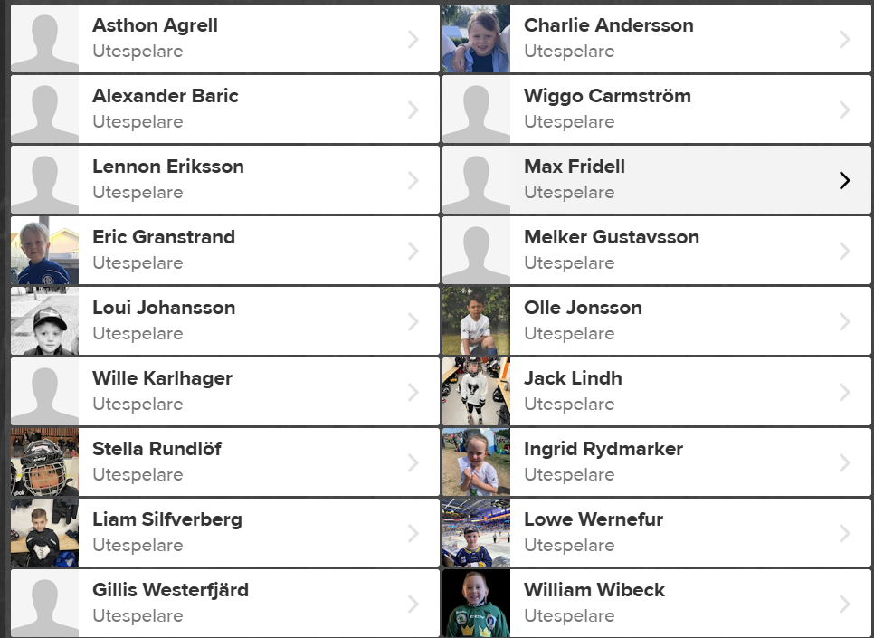
Truppen

Slide 4
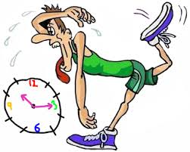
Träningstider
Tisdagar: 18.20-19.25
Lördagar: 10.20 – 11.35
Ev. kan lördagens träning påverkas av ev. matchspel
Första träningstillfället 13 september kl. 10.20

Slide 5
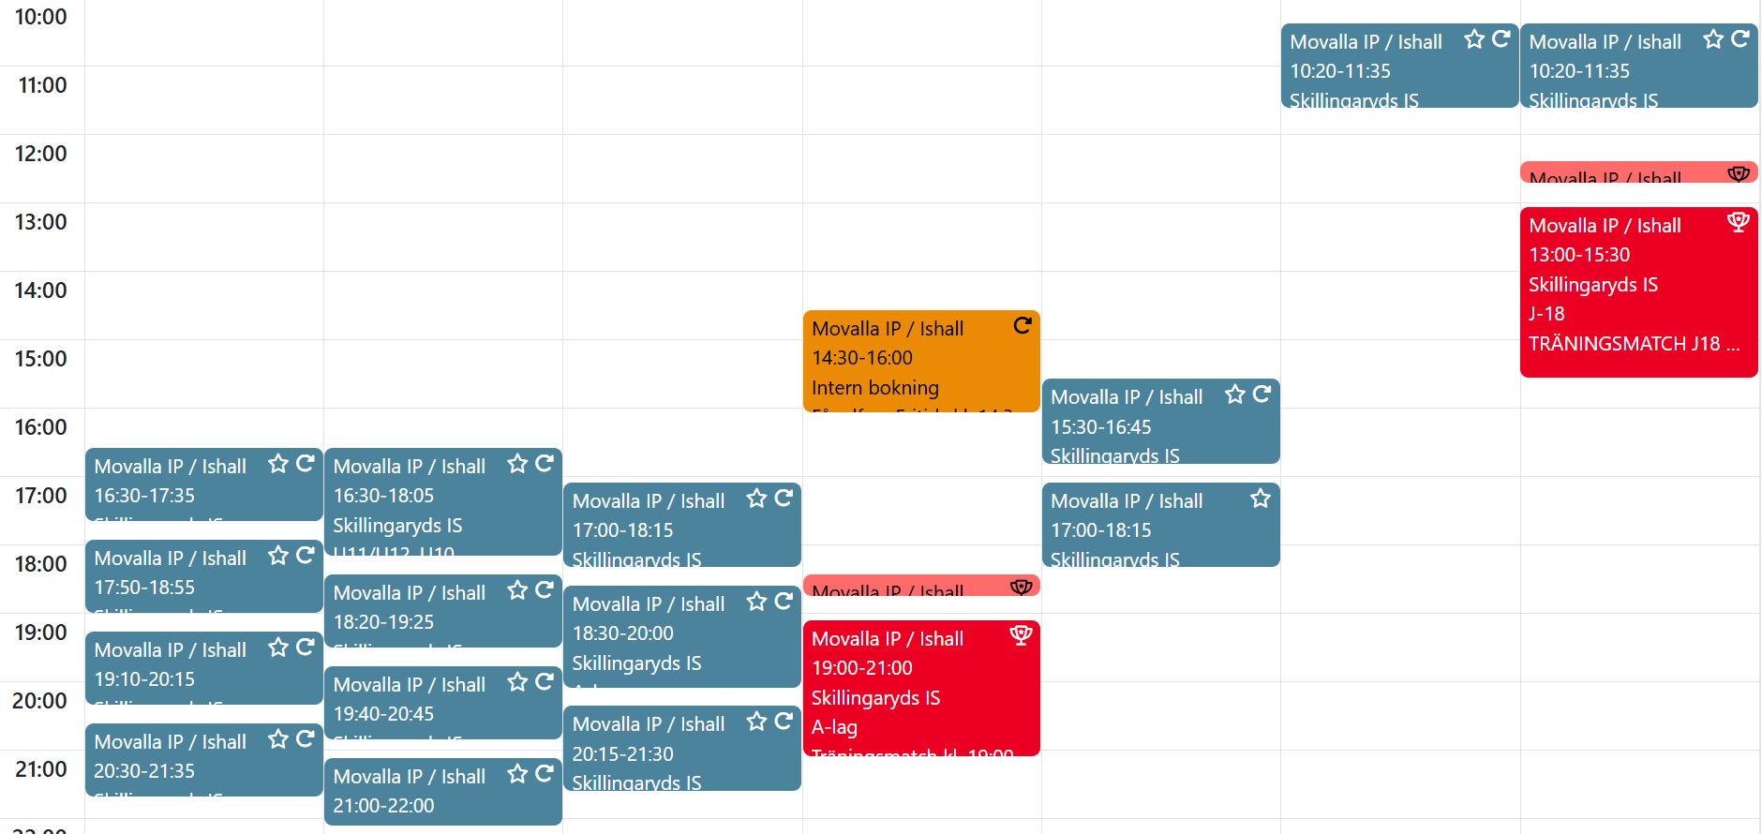

Slide 6
Kostnader
Deltagaravgift: 1000 kr
Medlemsavgift 2025:
Enskild medlem: 350 kr
Hel familj: 500 kr
Faktura skickas via laget.se
📧 Meddela kansliet om ni vill betala för hel familj: kansli@sis.nu
Försäljning av reselotter (1500kr) i november
Fritidskortet

Slide 7
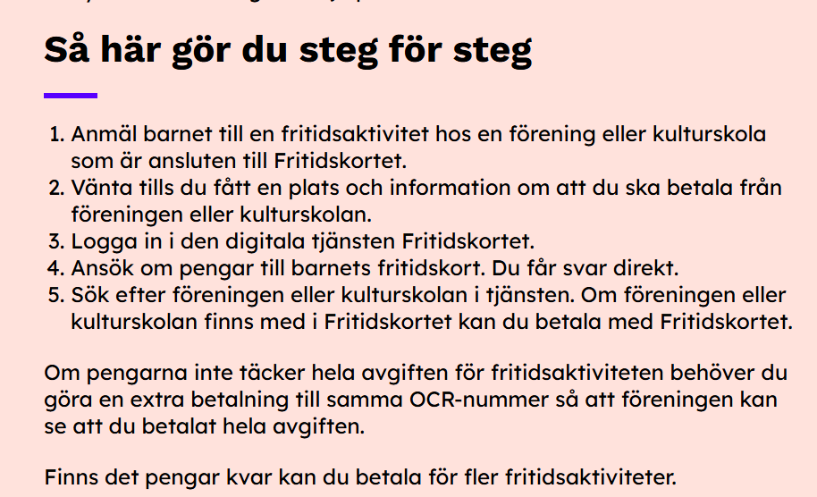
https://fritidskortet.se/foralder/information

Slide 8
Föräldrarollen
Svara på kallelser
Föräldrakontrakt
Lägg in kontaktuppgifter i laget

Slide 9
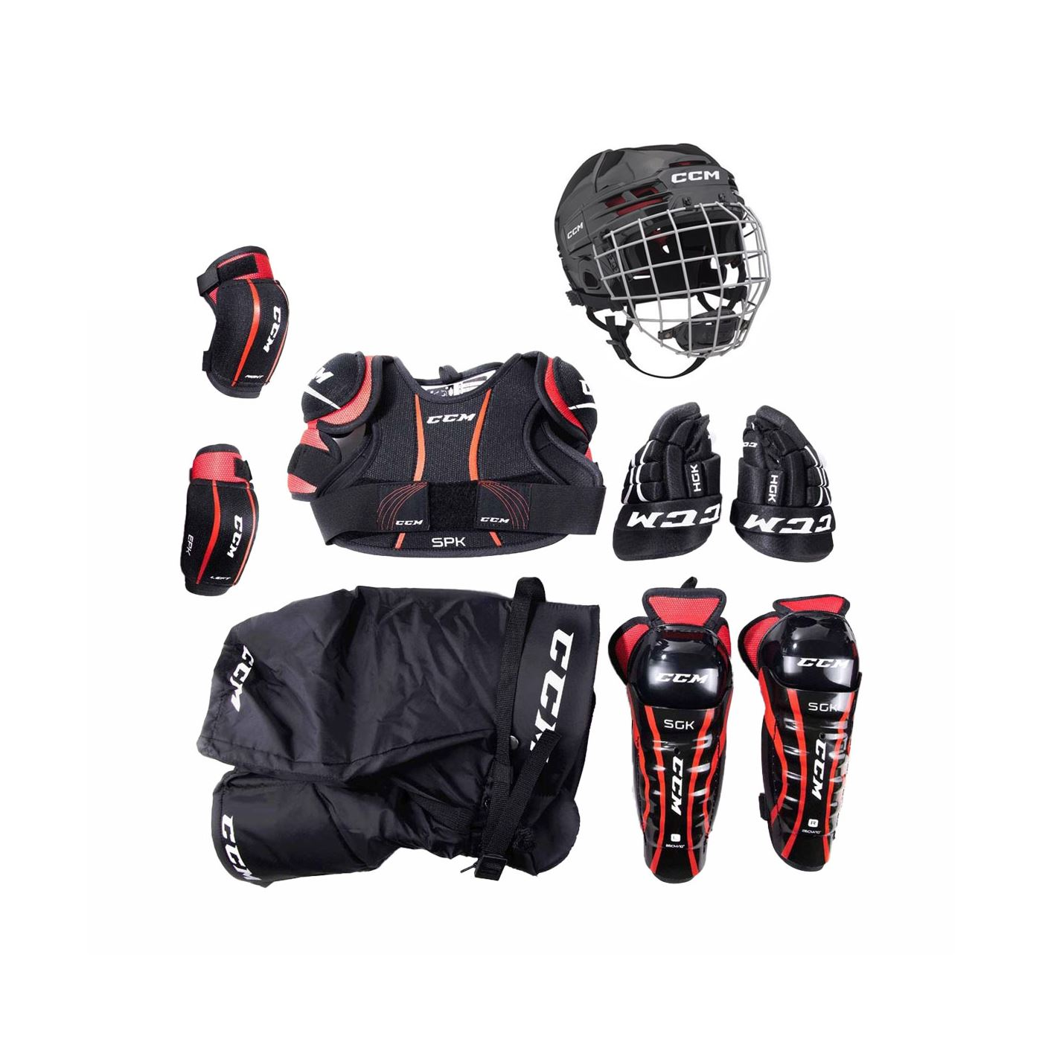
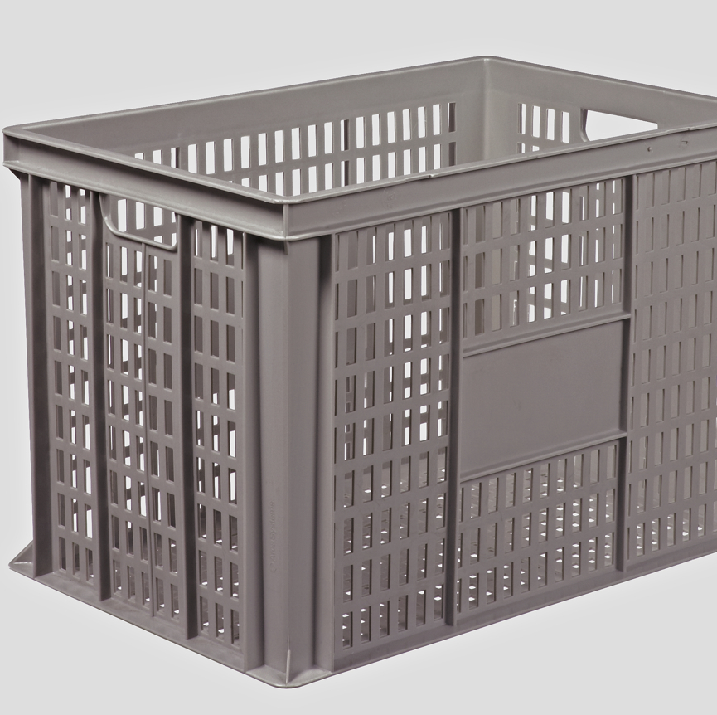
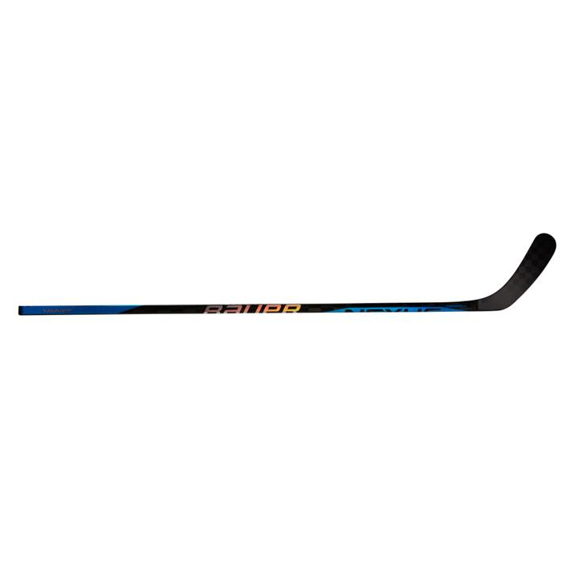
Utrustning
Titta över alla utrustning inför säsongen.
Utrustningen kan förvaras i förråd nere på Movalla. Back till utrustning fixas själv
Förrådet blir vid 1:ans omklädningsrum och det finns lås

Slide 10
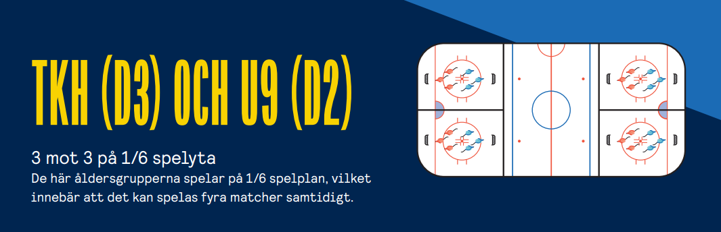
Matcher och poolspel
Vi har anmält 2 lag
Matcherna spelas i poolspel. Alltså att flera matcher spelas i anslutning till varandra under samma dag. I varje poolspel deltar fyra lag som spelar tre matcher var à 15 minuter.
Tidsåtgången för varje match ligger mellan 20–25 min.ellt är match något som upp­skattas, däremot är resultatet ofta av mindre vikt.

Slide 11
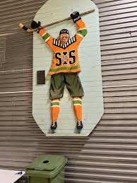
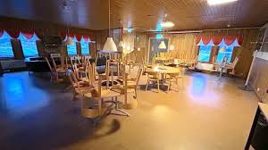
Kiosk
Vi bemannar kiosken regelbundet
Går bredvid ett annat lag första gångerna

Slide 12

Självständighet & Samspel
Lär barnen att klä på sig själva i så stor utsträckning som möjligt.
Vi hjälper till med det som är svårt
Hur vi vill att barnen ska vara mot varandra
Duscha efter träning – varför det är viktigt
Att bygga en trygg och schyst lagmiljö

Slide 13


Övrigt?
Övriga frågor?
Vill vi ha någon sorts försäljning?
Åka på cuper?

